Slide 1


Život – pohledy na přírodu
Tematická oblast | Motivace praktické výuky uměním, společenskými a přírodními jevy a mediálními sítěmi.
Datum vytvoření | 20. 8. 2012
Ročník | 4. ročník osmiletého gymnázia
Stručný obsah | Výtvarné zpracování detailu živočicha - malba. Prostorová práce - stylizace celého živočicha z kartonu.
Způsob využití | Postupně procházíme listy prezentace až na stranu 6. Žáci samostatně odpovídají. Správnost odpovědí zhodnotí vyučující. Potom žáci přistoupí k praktické části výuky.
Autor | Petr Faron
Kód | VY_32_INOVACE_38_EFAR13
Gymnázium a Jazyková škola s právem státní jazykové zkoušky Zlín

Slide 2
Vyber si živočicha z říše hmyzu a pozoruj jednotlivé části jeho těla.
Rozhodni z jakých jednoduchých prostorových tvarů by bylo možné tyto části vytvořit.
(k výběru použij i jiné obrazové zdroje)
http://cs.wikipedia.org/wiki/Hmyz

Slide 3
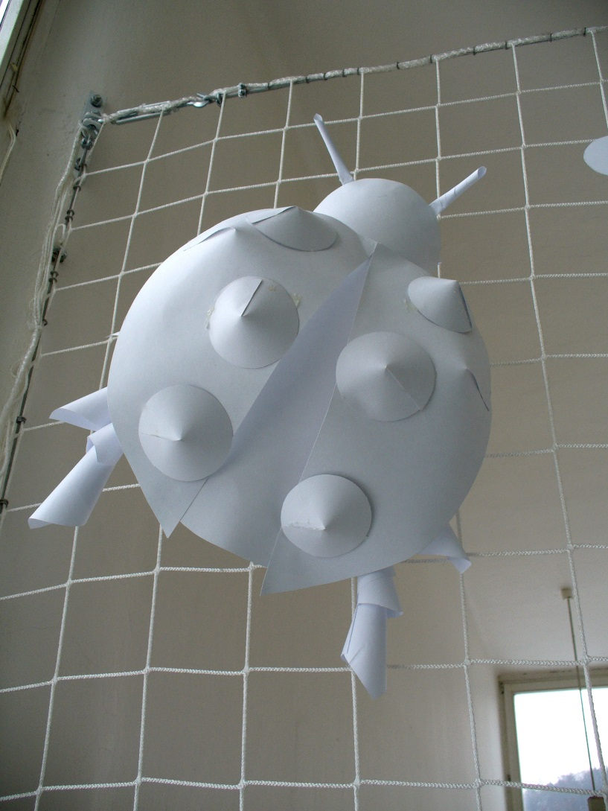
Vyzkoušej si z nařezaného nebo nastříhaného bílého kartonu vytvářet různé tvary ohýbáním a stáčením.
Hledej možnosti ohýbání materiálu tak aby nedošlo k jeho lámání.

Slide 4
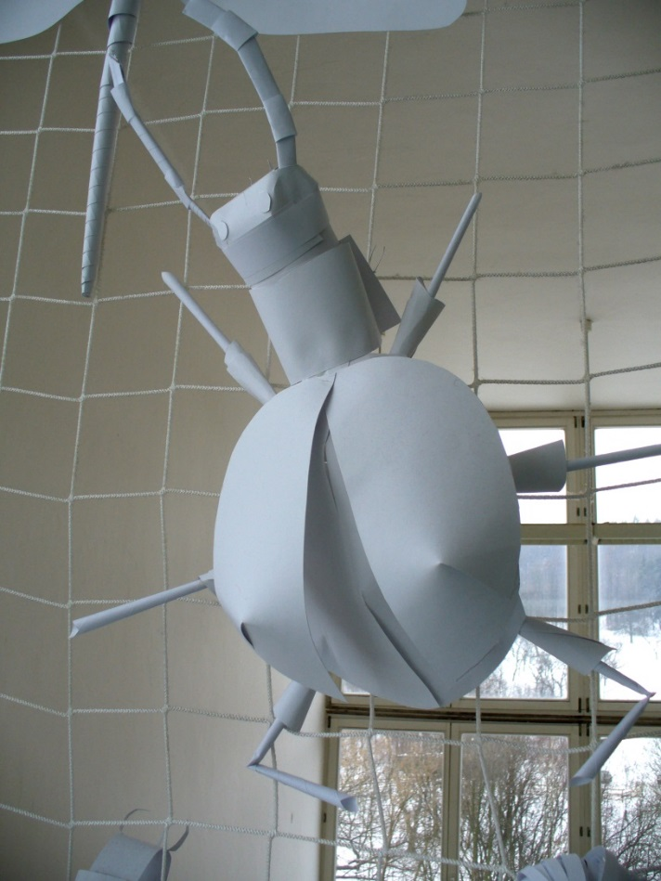

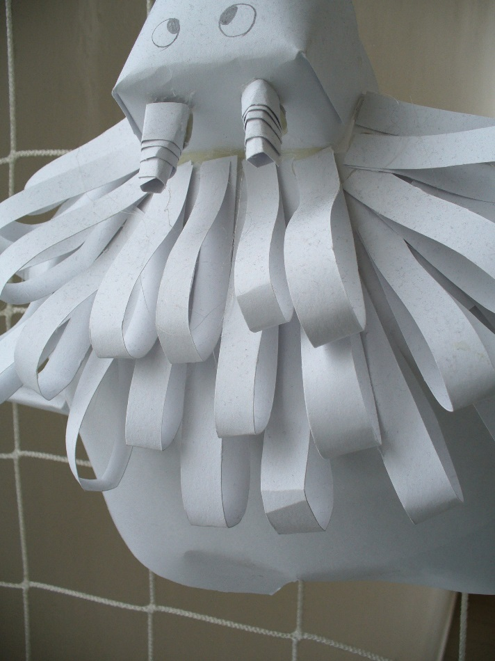
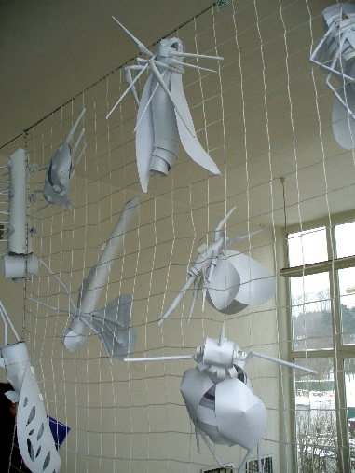
Promysli stavbu detailů a celku.
Zvýrazni charakteristické znaky živočicha, pracuj kreativně.

Slide 5
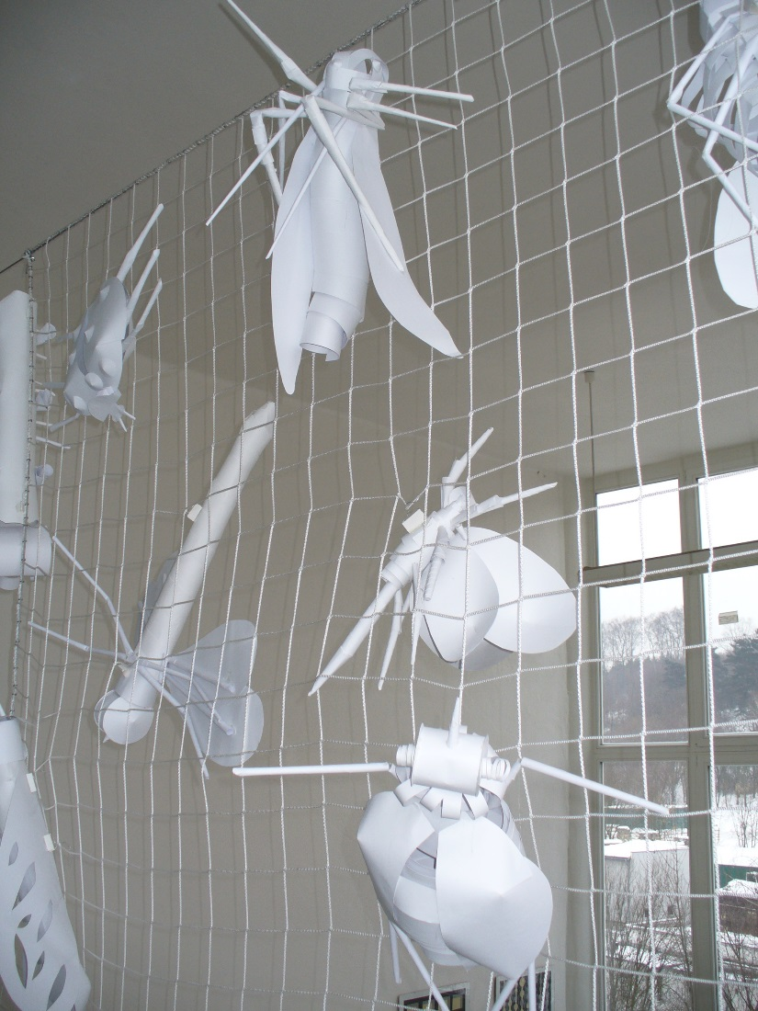
Navrhnout svou koncepci menší školní výstavy na téma „V říši hmyzu“.

Slide 6
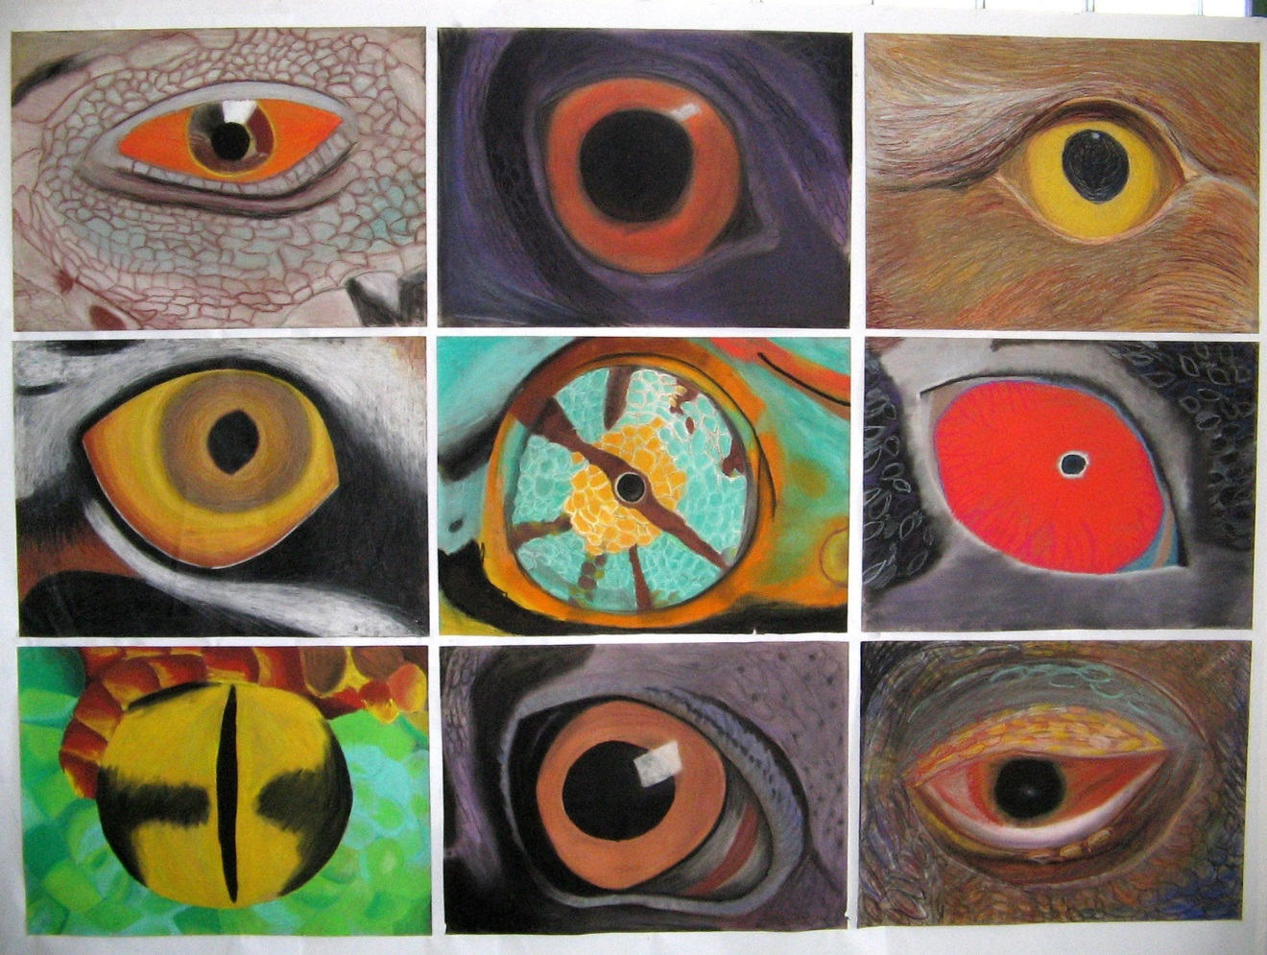
Vytvoř zvětšenou barevnou studii detailu živočicha podle předlohy.
(K výběru obrázků pro malbu, je možné použít i jiné zdroje.)

